Slide 1
오늘의친구
5조
DB 설계서
Entity-Relationship Diagram
김도영, 김영현, 오유진, 이은혜, 전계원, 정재만

Slide 2
Index
Entity-Relationship Diagram
CONTENTS
테이블 구조도
개념적 설계
논리적 설계
물리적 설계
2. 테이블 기술서
각 테이블과 컬럼들에 대한 설명 기술
오늘의 친구
5조
Entity-Relationship Diagram

Slide 3
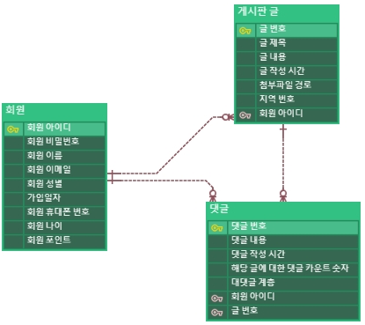
Conceptual Diagram
Entity-Relationship Diagram

Slide 4
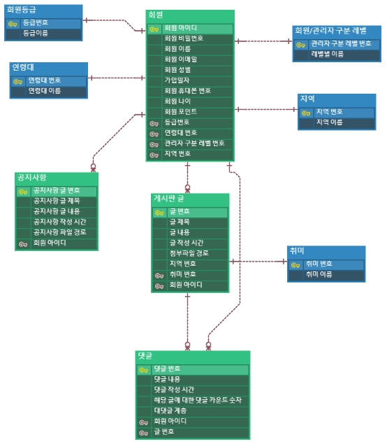
Logical Diagram
Entity-Relationship Diagram

Slide 5
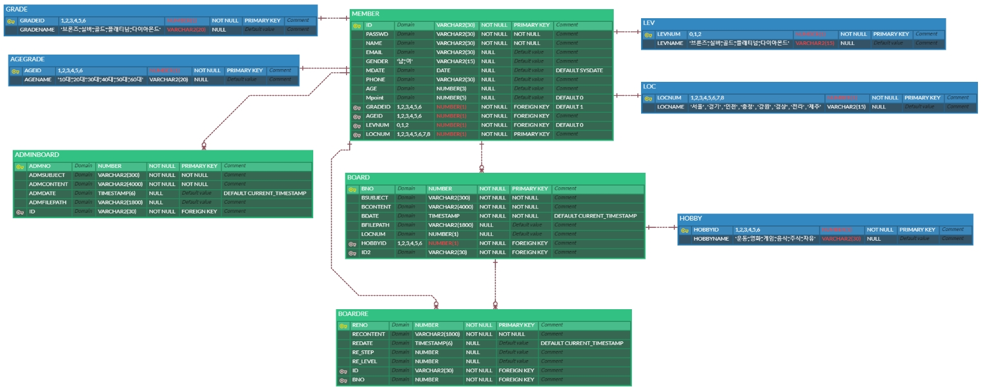
Physical Diagram
Entity-Relationship Diagram

Slide 6
Table Description
Enjoy your stylish business and campus life with BIZCAM
MEMBER
COLUMNS | DATA TYPE | CONSTRAINTS | DOMAIN | DESCRIPTION
ID | VARCHAR2(30) | PK |  | 회원 아이디
PASSWD | VARCHAR2(30) | NOT NULL |  | 회원 비밀번호
NAME | VARCHAR2(30) | NOT NULL |  | 회원 이름
EMAIL | VARCHAR2(30) | UK |  | 회원 이메일 주소
GENDER | VARCHAR2(15) |  | ‘남’,’여’ | 회원 성별
LOCNUM | NUMBER(1) | FK | 1, 2, 3, 4, 5, 6, 7, 8 | 회원 지역 번호
MDATE | DATE |  |  | 가입일 / DEFAULT SYSDATE

Slide 7
Table Description
Enjoy your stylish business and campus life with BIZCAM
MEMBER
COLUMNS | DATA TYPE | CONSTRAINTS | DOMAIN | DESCRIPTION
PHONE | VARCHAR2(30) |  |  | 회원 연락처
AGE | NUMBER(3) |  |  | 회원 나이
AGEID | NUMBER(1) | FK | 1,2,3,4,5,6 | 회원 연령대
MPOINT | NUMBER(5) |  |  | 회원 포인트 / DEFAULT 0
GRADEID | NUMBER(1) | FK | 1,2,3,4,5 | 회원 등급 / DEFAULT 1
LEVNUM | NUMBER(1) | FK | 0,1,2 | 회원/관리자 구분 레벨 번호 / DEFAULT 0

Slide 8
Table Description
Enjoy your stylish business and campus life with BIZCAM
LOC
COLUMNS | DATA TYPE | CONSTRAINTS | DOMAIN | DESCRIPTION
LOCNUM | NUMBER(1) | PK | 1, 2, 3, 4, 5, 6, 7, 8 | 지역 번호
LOCNAME | VARCHAR2(15) |  | ‘서울’, ‘경기’, ‘인천’, ‘충청’, ‘강원’, ‘경상’, ‘전라’, ‘제주’ | 지역 이름
GRADE
COLUMNS | DATA TYPE | CONSTRAINTS | DOMAIN | DESCRIPTION
GRADEID | NUMBER(1) | PK | 1, 2, 3, 4, 5 | 등급 번호
GRADENAME | VARCHAR2(15) |  | ‘브론즈’, ‘실버’, ‘골드’, ‘플래티넘’, ‘다이아몬드’ | 등급 이름

Slide 9
Table Description
Enjoy your stylish business and campus life with BIZCAM
LEV
COLUMNS | DATA TYPE | CONSTRAINTS | DOMAIN | DESCRIPTION
LEVNUM | NUMBER(1) | PK | 0,1,2 | 회원/관리자 구분 번호
LEVNAME | VARCHAR2(15) |  | ‘일반 회원’. ‘매니저’, ‘관리자’ | 레벨 별 이름
AGEGRADE
COLUMNS | DATA TYPE | CONSTRAINTS | DOMAIN | DESCRIPTION
AGEID | NUMBER(1) | PK | 1, 2, 3, 4, 5, 6 | 등급 번호
AGENAME | VARCHAR2(20) |  | ‘10대’. ‘20대’. ‘30대’, ‘40대’, ‘50대’, ‘60대’ | 등급 이름

Slide 10
Table Description
Enjoy your stylish business and campus life with BIZCAM
BOARD
COLUMNS | DATA TYPE | CONSTRAINTS | DOMAIN | DESCRIPTION
BNO | NUMBER | PK |  | 글 번호
BSUBJECT | VARCHAR2(300) | NOT NULL |  | 글 제목
BCONTENT | VARCHAR2(4000) | NOT NULL |  | 글 내용
BDATE | TIMESTAMP | NOT NULL |  | 작성 일자, 시간 / DEFAULT CURRENT_TIMESTAMP
ID | VARCHAR2(30) | FK |  | 회원 아이디
BFILEPATH | NUMBER(1800) |  |  | 첨부 파일 경로
LOCNUM | NUMBER(1) | FK | 1, 2, 3, 4, 5, 6, 7, 8 | 지역 번호
HOBBYID | NUMBER(1) | FK | 1, 2, 3, 4, 5, 6 | 카테고리 번호

Slide 11
Table Description
Enjoy your stylish business and campus life with BIZCAM
HOBBY
COLUMNS | DATA TYPE | CONSTRAINTS | DOMAIN | DESCRIPTION
HOBBYID | NUMBER(1) | PK | 1, 2, 3, 4, 5, 6 | 카테고리(취미) 번호
HOBBYNAME | VARCHAR2(30) |  | ‘운동’, ‘영화’, ‘게임’, ‘음식’, ‘주식’, ‘자유’ | 카테고리(취미) 이름

Slide 12
Table Description
Enjoy your stylish business and campus life with BIZCAM
BOARDRE
COLUMNS | DATA TYPE | CONSTRAINTS | DOMAIN | DESCRIPTION
RENO | NUMBER | PK |  | 댓글 번호
RECONTENT | VARCHAR2(1800) | NOT NULL |  | 댓글 내용
ID | VARCHAR2(30) | FK |  | 회원 아이디
REDATE | TIMESTAMP |  |  | 댓글 작성 일자, 시간 / DEFAULT CURRENT_TIMESTAMP
BNO | NUMBER | FK |  | 댓글 작성한 글 번호
RE_STEP | NUMBER |  |  | 해당 글에 대한 댓글의 갯수
RE_LEVEL | NUMBER |  |  | 댓글 계층

Slide 13
Table Description
Enjoy your stylish business and campus life with BIZCAM
ADMINBOARD
COLUMNS | DATA TYPE | CONSTRAINTS | DOMAIN | DESCRIPTION
ADMNO | NUMBER | PK |  | 공지사항 글 번호
ADMSUBJECT | VARCHAR2(300) | NOT NULL |  | 공지사항 글 제목
ADMCONTENT | VARCHAR2(4000) | NOT NULL |  | 공지사항 글 내용
ADMDATE | TIMESTAMP |  |  | 공지사항 작성 일자, 시간 / DEFAULT CURRENT_TIMESTAMP
ID | VARCHAR2(30) | FK |  | 회원 아이디
ADMFILEPATH | VARCHAR2(1800) |  |  | 공지사항 글 파일 경로

